Slide 1

Муниципальное бюджетное общеобразовательное учреждение «Средняя школа №84»
ИНТЕГРАЦИЯ ДЕТЕЙ С ИНТЕЛЛЕКТУАЛЬНЫМИ НАРУШЕНИЯМИ, ИНВАЛИДНОСТЬЮ В СОЦИАЛЬНО - ЗНАЧИМЫЕ ВИДЫ ДЕЯТЕЛЬНОСТИ
Выполнила:
учитель – логопед Сазанова Наталья Анатольевна,
учитель – дефектолог Тас – оол Татьяна Васильевна

Slide 2
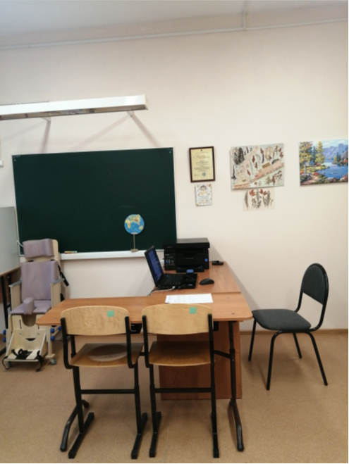
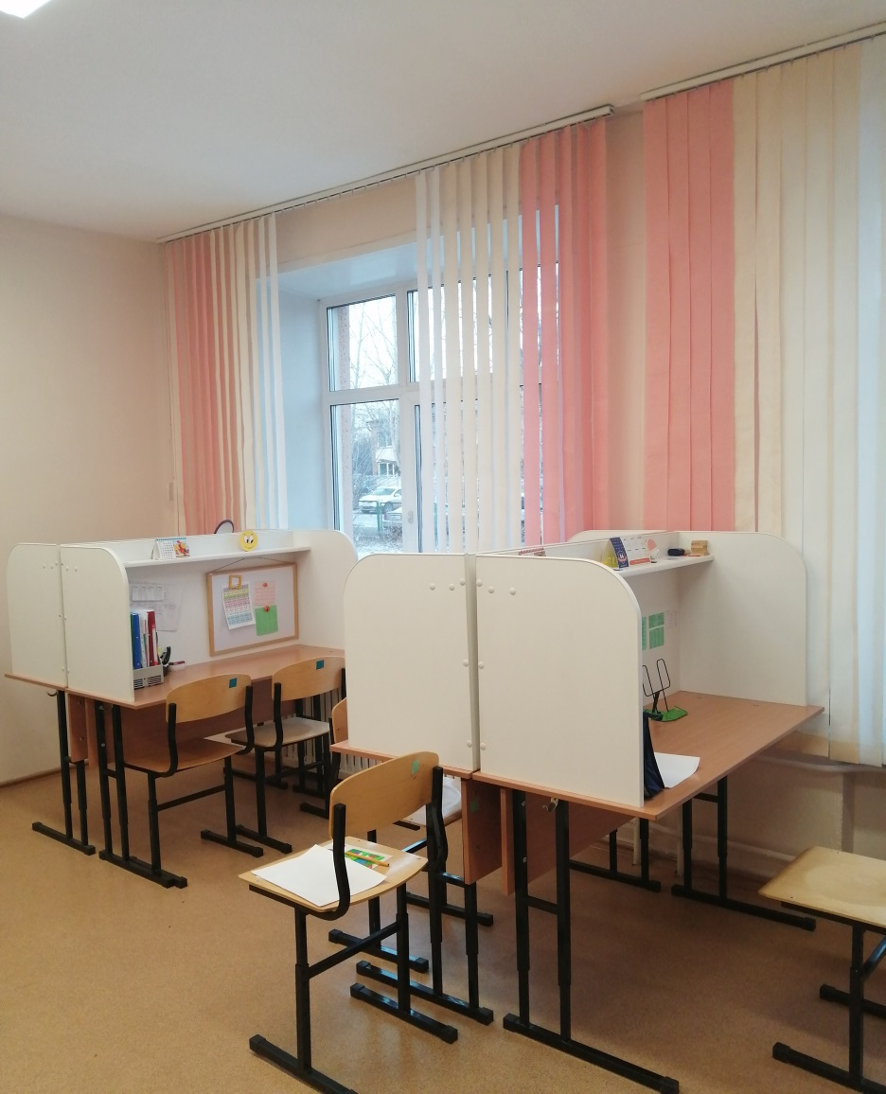
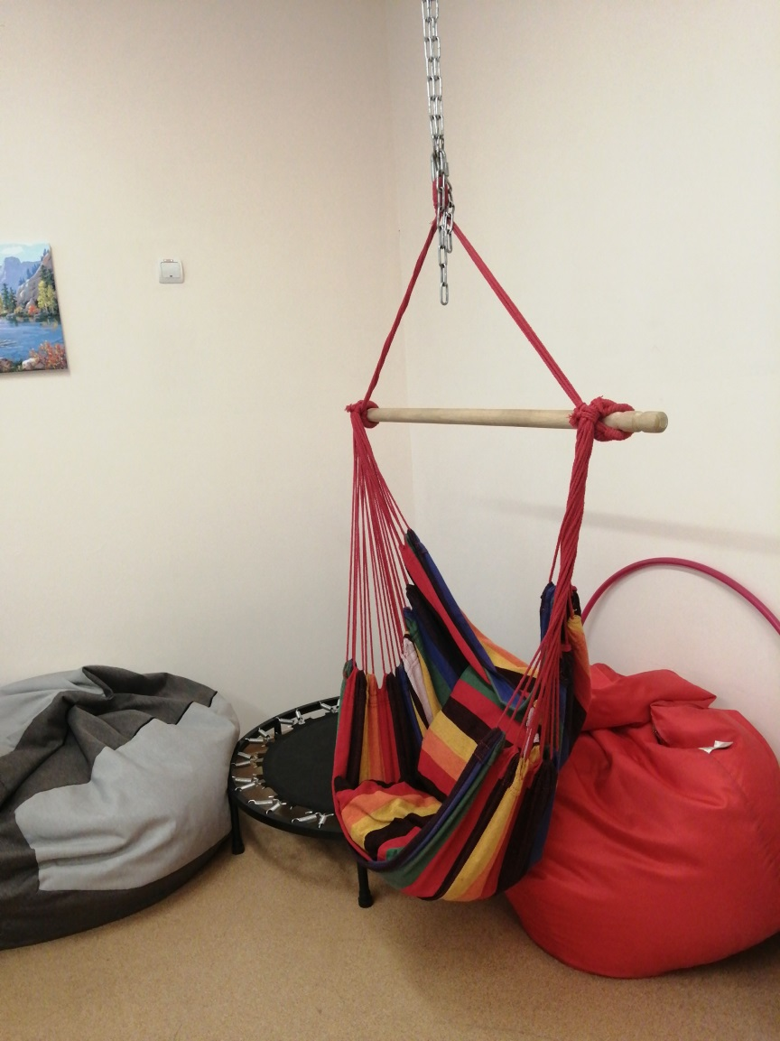

Slide 3
Участие в краевом конкурсе
«Лучший по профессии»

Slide 4
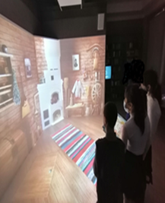
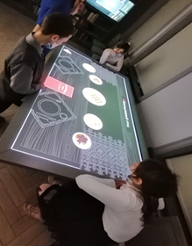
Экскурсия в интерактивно – мультимедийную экспозицию «История нашего города» в Центральной городской библиотеке им. А. М. Горького

Slide 5

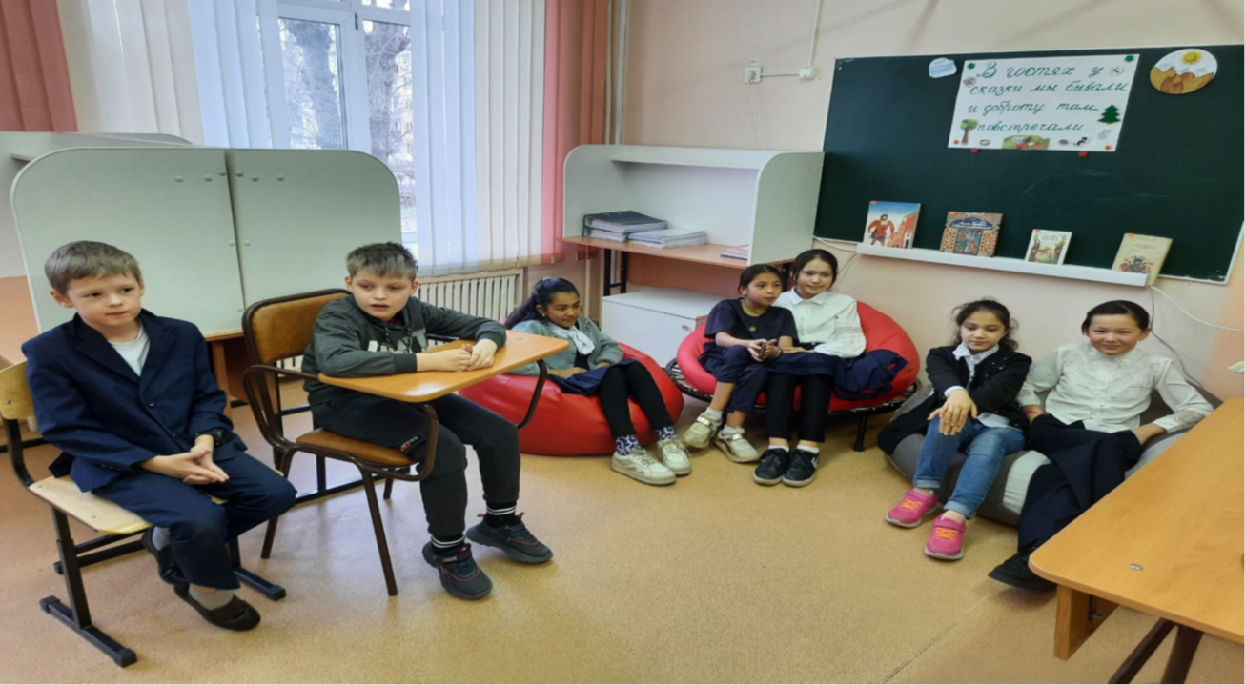
«Литературная гостиная»

Slide 6
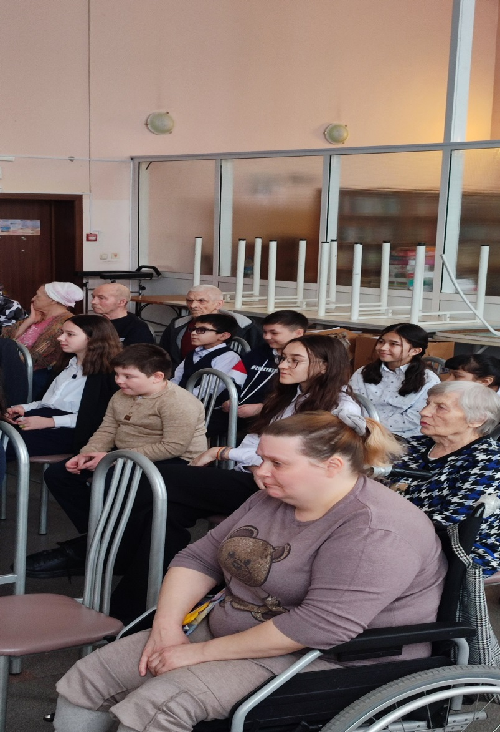
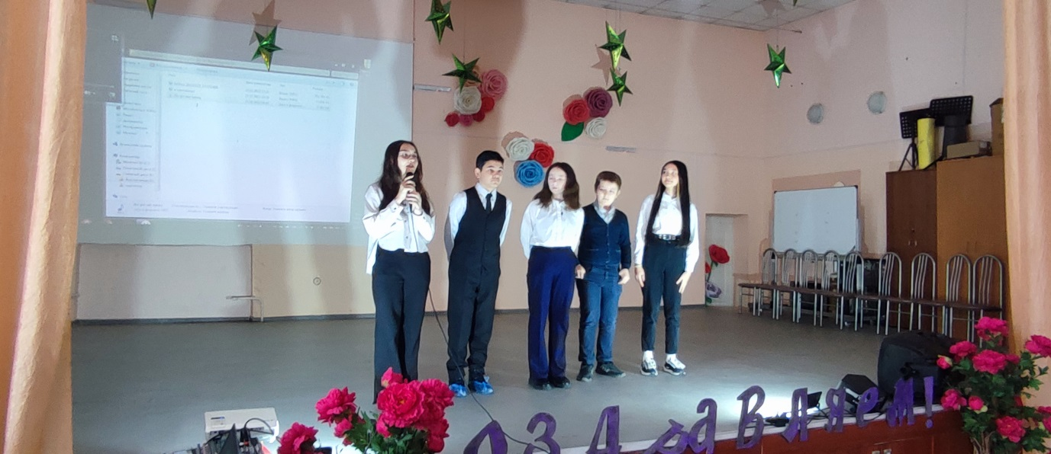
Концерт в доме – интернате для граждан пожилого возраста и инвалидов

Slide 7
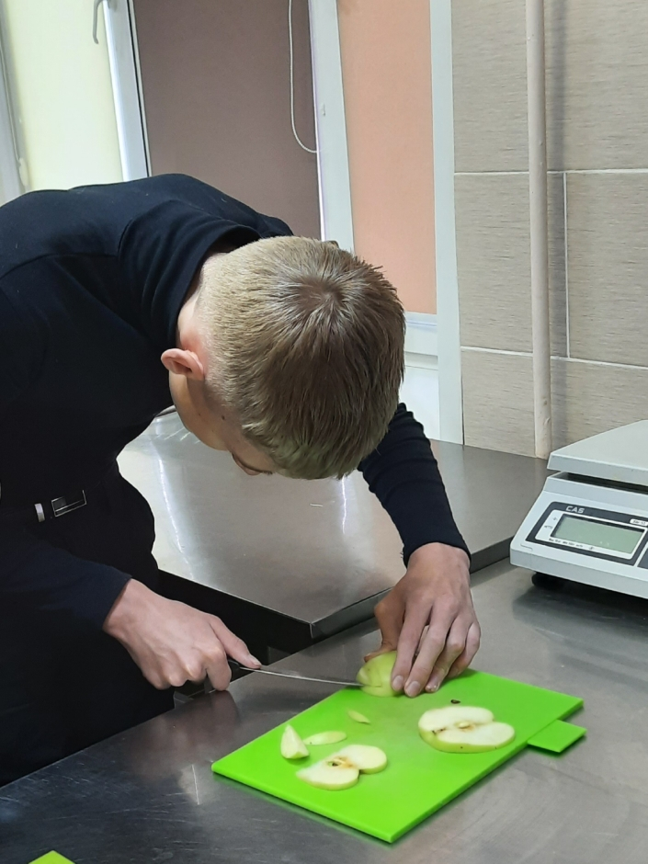
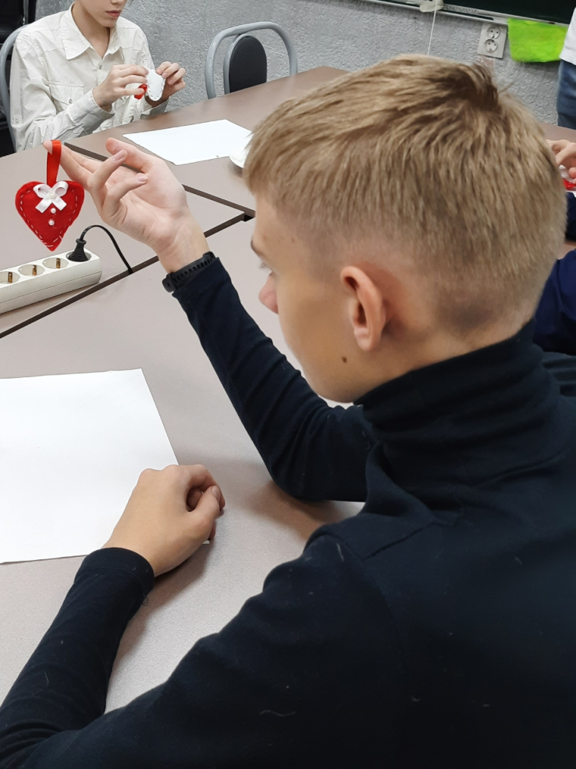
Производственная экскурсия в Красноярский колледж отраслевых технологий с целью профориентации

Slide 8
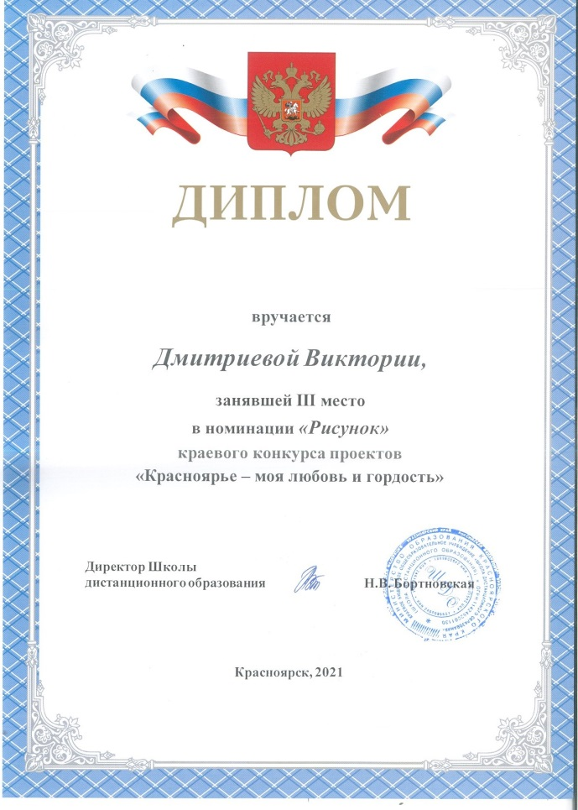
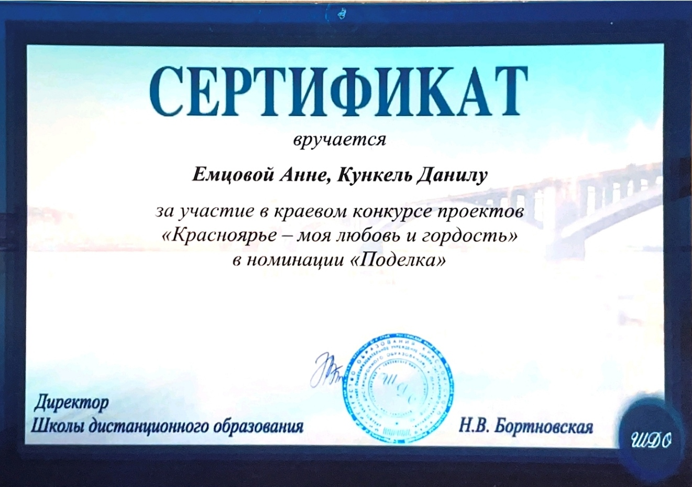
Успешное участие в конкурсах

Slide 9
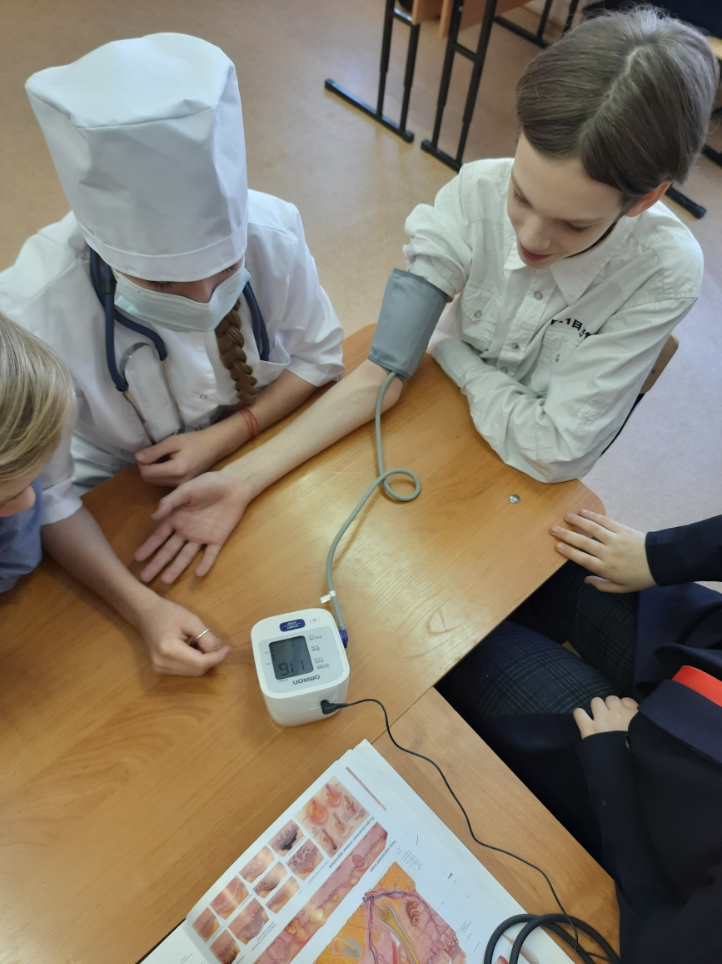
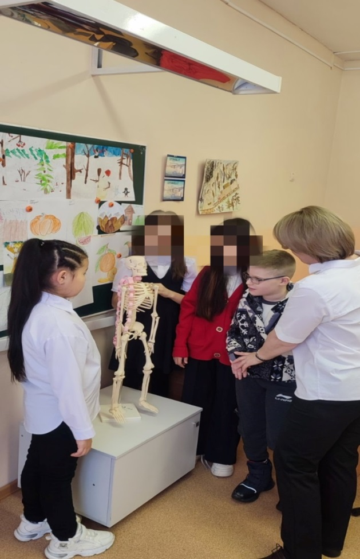
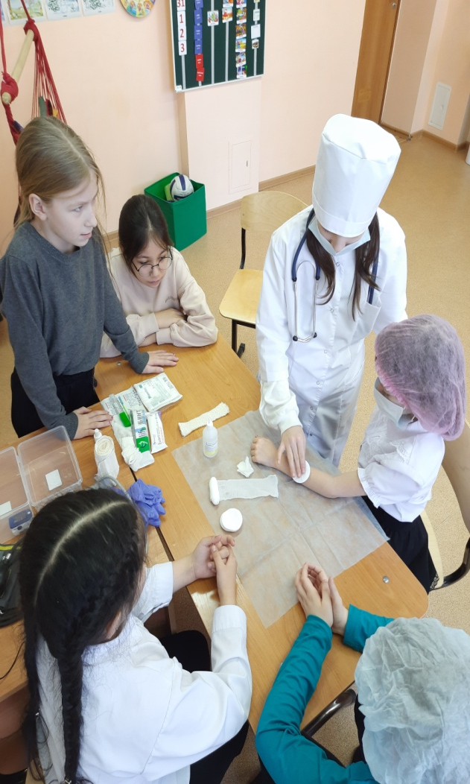
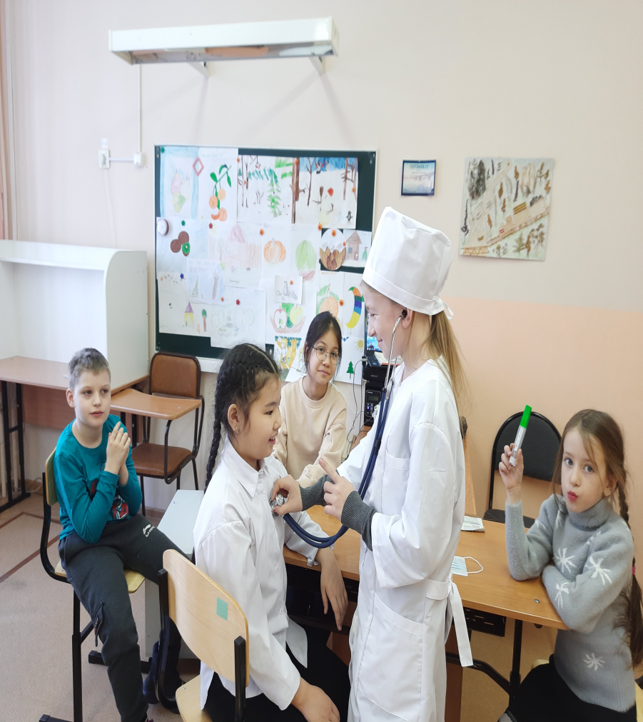
«Основы медицинских знаний»

Slide 10
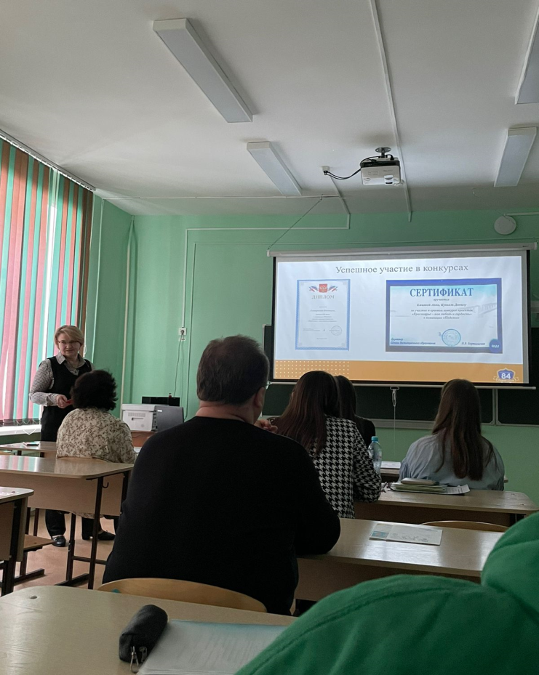
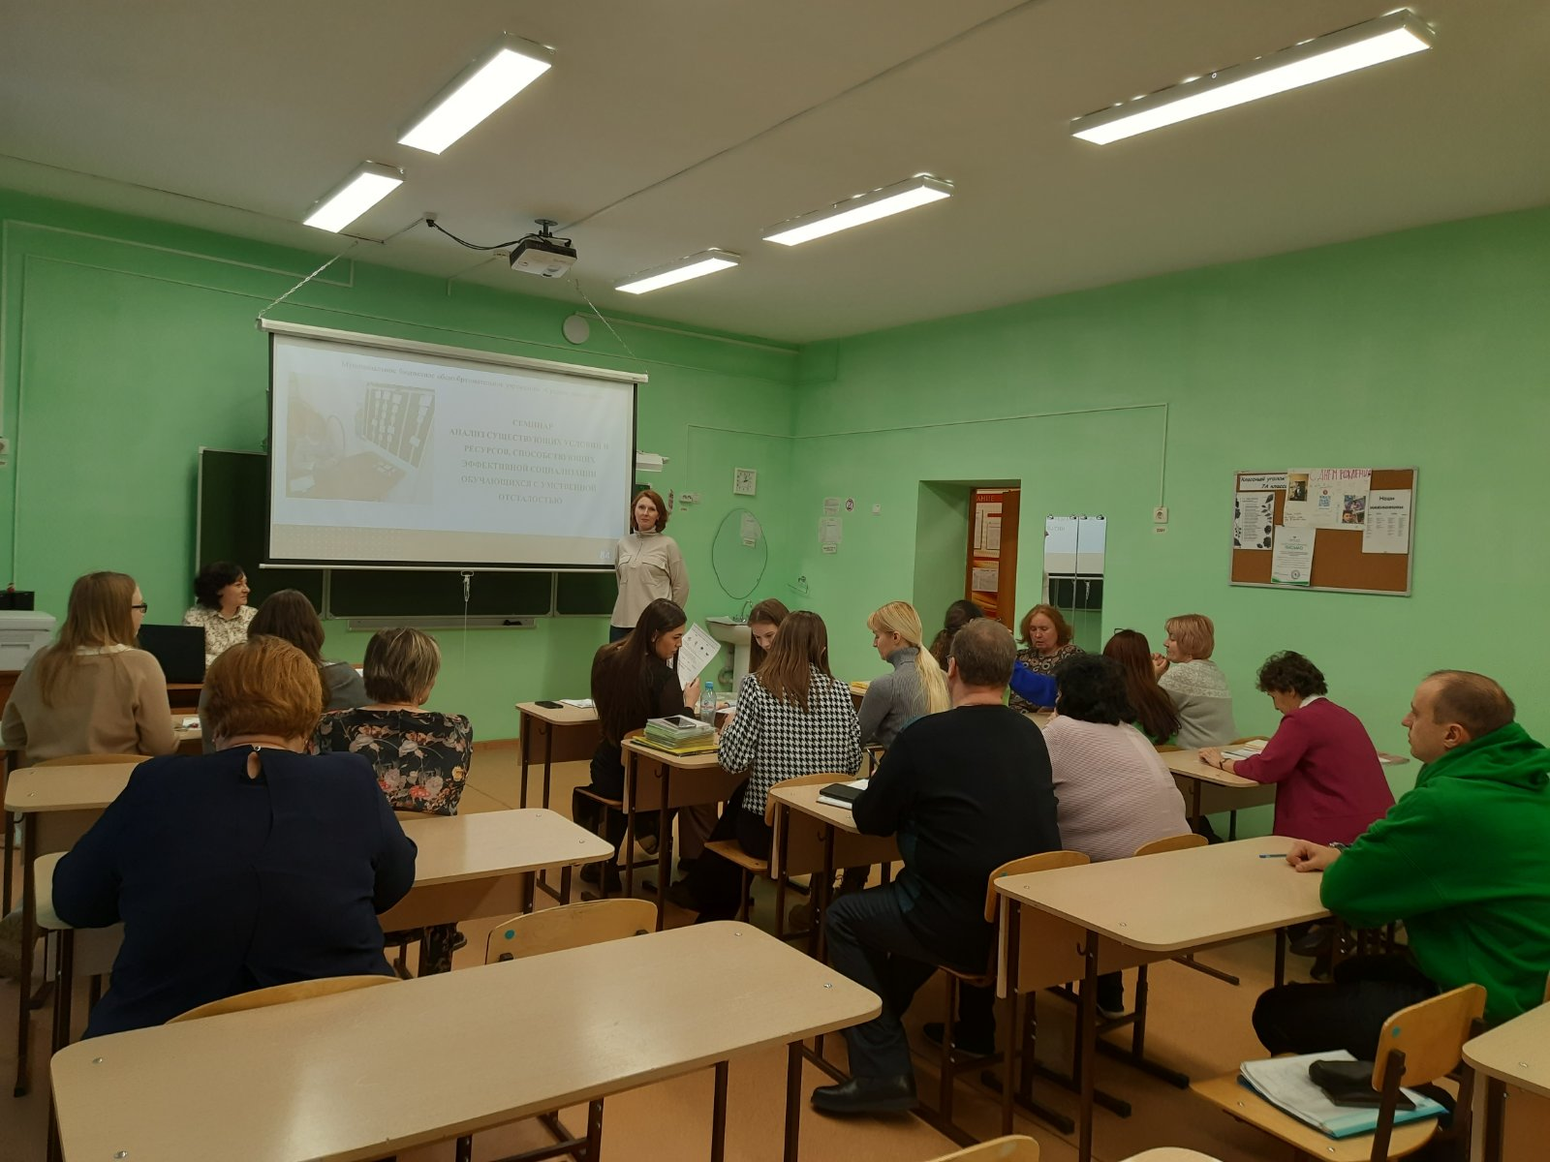
Городская базовая площадка «Интеграция детей с интеллектуальными нарушениями, инвалидностью в социально – значимые виды деятельности»

Slide 11
СПАСИБО ЗА ВНИМАНИЕ!

